Slide 1
Estrutura de decisão e Operadores lógicos
TÉCNIAS DE PROGRAMAÇÃO E ALGORITMOS
Profª Andréia Salmazo Bertasso
e-mail: andreia.bertasso2@etec.sp.gov.br

Slide 2
Estrutura de Decisão
A estrutura de decisão também é conhecida como estruturas de controle ou estrutura de seleção;
Tem como objetivo direcionar o fluxo de execução, executando algumas linhas de código caso seja necessário;
As principais estruturas de decisão são:
Se...Então;
Se...Então...Senão;
Selecione...caso;

Slide 3
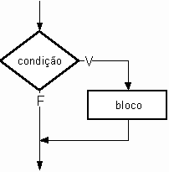
Se...Então
Utilizada quando há necessidade de testar uma condição antes de executar uma ação;
Fluxograma
C#
if (condição)
{
Comandos;
}
Portugol
Se <condição> Então
<comandos>
Fim Se

Slide 4
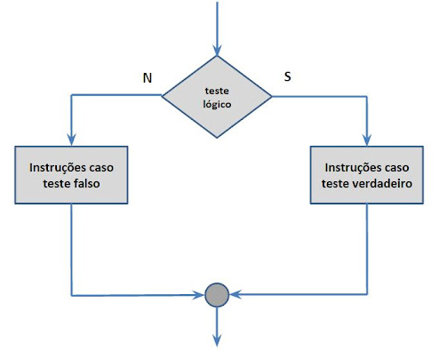
Se ... Então ... Senão
C++
if (condição)
{
Comandos;
}
else {
Comandos;
}
Fluxograma
Portugol
Se <condição> Então
<comandos>
Senão
<comandos>
Fim Se

Slide 5
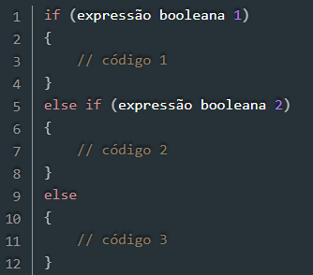
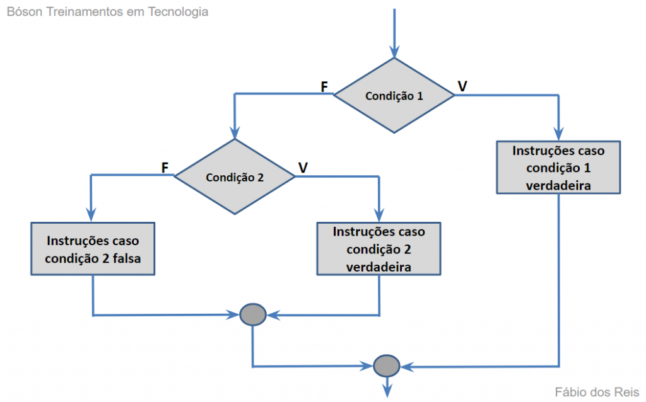
Se ... Então ... Senão (encadeado)
C#
if (condição 1)
{
instruções caso condição 1 retorne verdadeiro
}
else if (condição 2)
{
instruções caso condição 2 retorne verdadeiro
}
else {
instruções caso condição 2 retorne falso
}
Fluxograma

Slide 6
Condição ou Teste lógico
Uma condição ou teste lógico é uma expressão na qual o resultado é booleano (ou lógico), ou seja, seu resultado é verdadeiro (true) ou falso (false)
Exemplos
3 > 2: resulta em verdadeiro
2 < 3: resulta em verdadeiro
3 > 7: resulta em falso
7 < 3: resulta em falso
3 = 3: resulta em verdadeiro
3 ≤ 3: resulta em verdadeiro
3 ≥ 3: resulta em verdadeiro
3 ≠ 3: resulta em falso

Slide 7
Operadores relacionais
O teste lógico requer um operador relacional
Símbolo | Descrição
== | Igual
!= | Diferente
> | Maior
< | Menor
>= | Maior ou igual
<= | Menor ou igual

Slide 8
Operadores relacionais
Condições simples podem ser combinadas para formar condições complexas
Exemplos
3 > 2 e 7 > 3: resulta em verdadeiro
3 < 2 e 7 > 3: resulta em falso
3 < 2 ou 7 > 3: resulta em verdadeiro
não(3 < 2 e 7 > 3): resulta em verdadeiro

Slide 9
Operadores lógicos
Um conjunto especial de operadores é necessário para combinar condições simples criando condições complexas: operadores lógicos
Operador | Símbolo | Significado
não | ! | negação
e | && | conjunção
ou | || | disjunção

Slide 10
Operadores lógicos e Tabela verdade
Sejam A e B duas condições , que assumem valores: verdadeiro (V) e falso (F)
A | B | A e B
V | V | V
V | F | F
F | V | F
F | F | F
A | B | A ou B
V | V | V
V | F | V
F | V | V
F | F | F
A | não A
V | F
F | V

Slide 11
Operadores lógicos e Tabela verdade em C#
Sejam A e B duas condições , que assumem valores: verdadeiro (V) e falso (F)
A | B | A && B
V | V | V
V | F | F
F | V | F
F | F | F
A | B | A || B
V | V | V
V | F | V
F | V | V
F | F | F
A | ! A
V | F
F | V

Slide 12
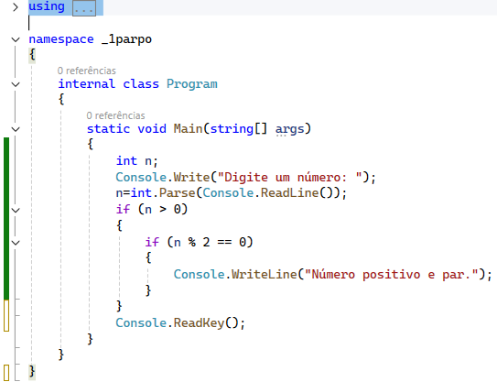
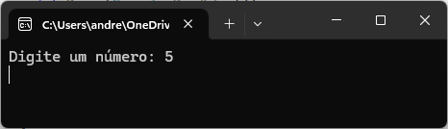
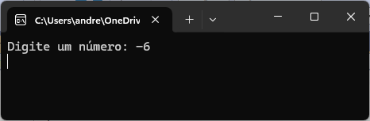
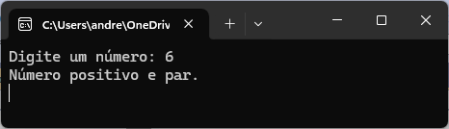
Exemplo 1 – Sem operadores lógicos
Se quisermos testar se um número é positivo e par e imprimir a mensagem podemos utilizar a estrutura de decisão encadeada

Slide 13
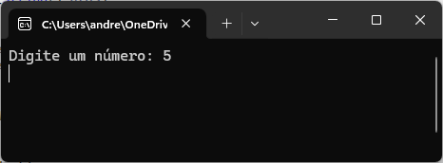
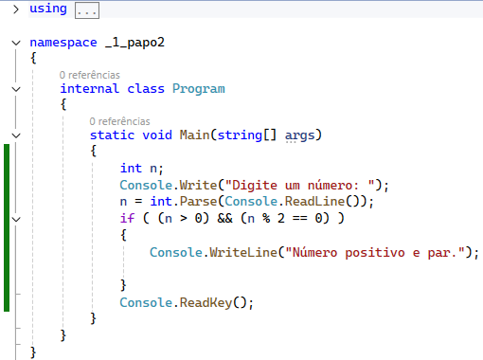
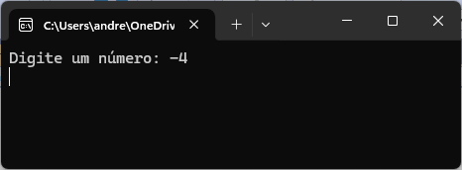
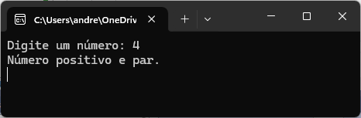
Exemplo 1 – Com operadores lógicos
Com os operadores lógicos isso pode ser simplificado:

Slide 14
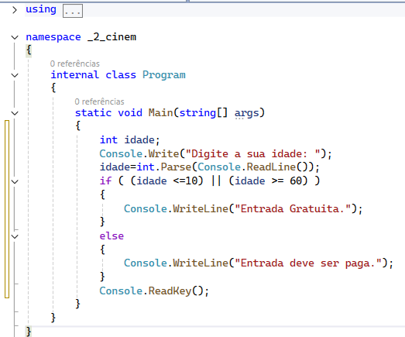
Exemplo 2
Um cinema permite entrada gratuita para crianças até 10 anos ou para idosos acima de 60 anos. Peça a idade do usuário e informe se ele tem direito à entrada gratuita.

Slide 15
Exemplo 3
Faça um programa que receba como entrada a idade e se possui alguma doença (o tipo deve ser char S/N). Escreva “Possível doador” ou “Não pode ser doador”. Para você doar sangue, precisa ser de duas condições:
Ser maior de idade
Não ter doenças

Slide 16
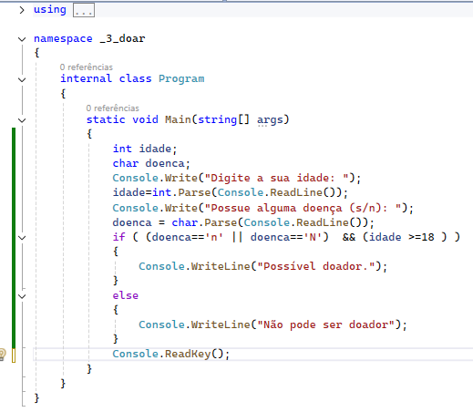
Exemplo 3

Slide 17
Exercícios
Para realizar os exercícios utilizem os operadores lógicos
Faça um programa que pergunte ao usuário um número e exiba a mensagem "O número está entre 0 e 10" ou "O número não está entre 0 e 10", dependendo se o número digitado está entre 0 e 10.
Faça um programa que o usuário digite a idade exiba a mensagem “Voto obrigatório” caso a idade seja maior ou igual a 18 e menor ou igual a 65.
Peça para o usuário digitar o preço três produtos. Mostre na tela o preço menor.

Slide 18
Exercícios
Faça um programa que leia três valores inteiros e diferentes e mostre-os em ordem crescente.
Leia três valores a, b e c, verifique se eles podem ser os comprimentos dos lados de um triângulo e exiba as seguintes mensagens:
As medidas formam um triangulo
As medidas não formam um triangulo
Só irá existir um triângulo se, somente se, os seus lados obedeceram à seguinte regra: um de seus lados seja menor que a soma dos outros dois lados: (a < b + c) e (b < a + c) e (c < a + b)

